Slide 1

Jupyter notebook

Slide 2
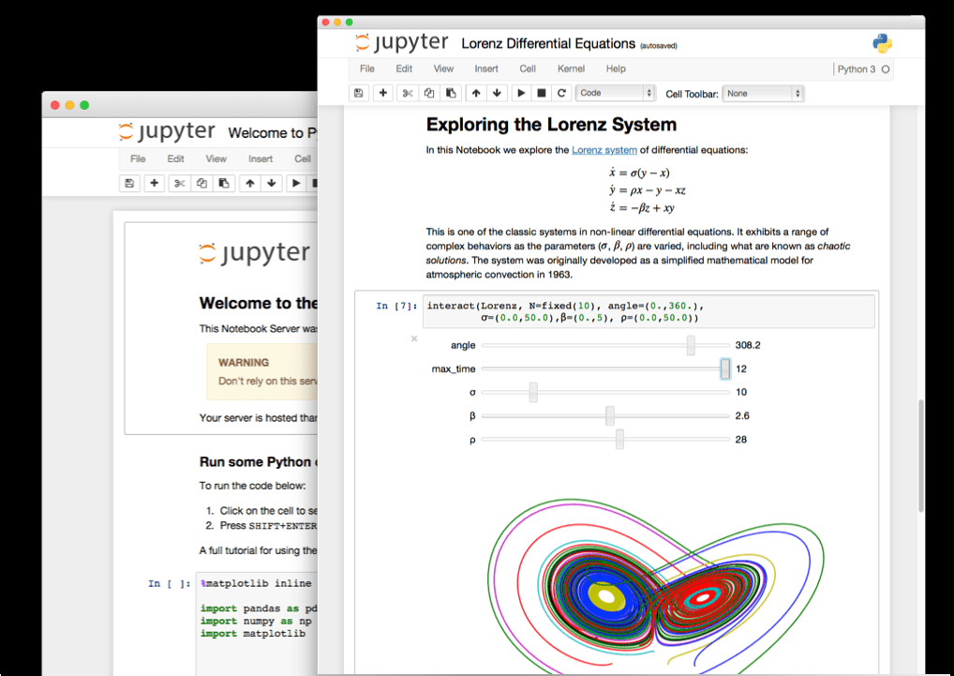

Slide 3
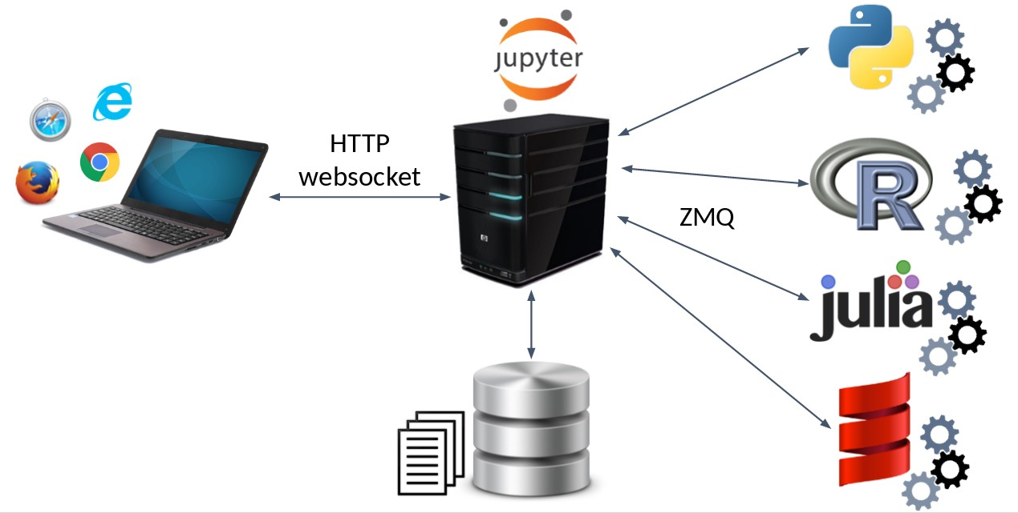
Ventajas

Slide 4

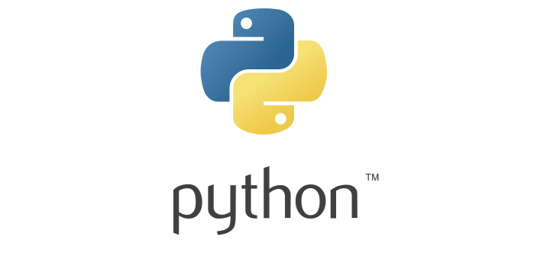


Slide 5


Slide 7
Es un cuaderno interactivo (aplicación web) de código abierto que permite crear, compartir y editar documentos en los que se puede ejecutar código python, hacer anotaciones, insertar ecuaciones, visualizar resultados y documentar funcionalidades.
Generalmente esta herramienta es utilizada para el aprendizaje del lenguaje de programación python, la limpieza y transformación de datos científicos, la simulación numérica, el modelado estadístico y puede abarcar muchas otras áreas. Fundamental para aquellos que desean hacer estudios de la ciencias de datos de manera ordenada, con todo el potencial de Python y con la posibilidad de dejar documentada toda la base científica que se ha utilizado.
Esta aplicación también es compatible con más de 40 lenguajes, entre los que destacan R, Julia y Scala.
El nombre Jupyter es un acrónimo de Julia, Python y R y es un homenaje a Galileo, al que se considera autor del primer “paper” científico de astronomía de la era moderna en 1610, en el cual describe sus observaciones astronómicas a través de un telescopio de las lunas de Júpiter. Galileo demostró que la Tierra orbita el Sol de la misma manera que las lunas de Júpiter orbitan dicho planeta.

